Slide 1
稳恒电流
电磁学
场：
对象：电场、磁场
研究场的通量、环流
路：
由元件和电源构成
研究电荷在场的作用下的迁移传导规律——场的规律在电路中的具体实现
1 电流和电流密度
2 稳恒电流
3 欧姆定律和焦耳定律的微分形式
4 金属导体的经典电子理论
5 电动势
6 电路

Slide 2
1 电流和电流密度
一、电流强度
1. 电流
电流形成条件
1) 导体内可以自由运动的电荷；
2) 推动电荷作定向流动的电场或某种非静电力。
2. 电流强度
大小：单位时间通过导体某一横截面的电量。
方向：正电荷运动的方向，沿电场方向，从高电势流向低电势。
单位：安培 A

Slide 3
二、电流密度
1. 电流密度
电流密度矢量：描写空间各点电流大小和方向的物理量。
某点的电流密度方向：该点正电荷定向运动的方向。
大小：通过垂直于该点正电荷运动方向的单位面积上的电流强度。
n
电流场：导体内每一点都有自己的j ，j=j(x, y, z)
θ
dS⊥
dS
电流线
单位：安培/米²，A/m²

Slide 4
2. 电流密度和电流强度的关系
1) 通过面元dS 的电流强度
2) 通过电流场中任一面积S 的电流强度
电流强度是通过某一面积的电流密度的通量。

Slide 5
三、电流的连续性方程
电荷的运动可形成电流，也可引起空间电荷分布的变化。
由电荷守恒定律，单位时间内由S 流出的净电量应等于S 内的电量的减少。
若
（流入正电荷>流出正电荷）
则
面内正电荷增加
若
（流出正电荷>流入正电荷）
则
面内正电荷减少

Slide 6
电流的连续性方程
积分形式
负号表示减少
（微分形式）

Slide 7
2 稳恒电流
一、稳恒电流
电流场中每一点的 的大小和方向均不随时间改变。
二、稳恒条件
1. 稳恒条件
若电流场内 不随时间t 变⇒ 要求空间电荷分布不随时间t 变
则在电流场内作一任意闭合S 面，有
稳恒条件：
稳恒电流的闭合性：

Slide 8
（微分形式）
积分形式
稳恒条件
稳恒电流线是连续的闭合曲线
电流线管

Slide 9
3 欧姆定律和焦耳定律的微分形式
一、欧姆定律的微分形式
在导体的电流场中设想取出一小圆柱体（长dl ，横截面dS）
dU ⎯ 小柱体两端的电压；
dI ⎯ 小柱体中的电流强度由欧姆定律
dU
dS
j
dl

Slide 10
电导率：
导体中任一点电流密度的方向（正电荷运动方向）和该点场强方向相同， 有
欧姆定律的微分形式。
二、焦耳定律的微分形式
在导体内取一小柱体
dU
dS
j
dI
E
小柱体的发热功率
dl

Slide 11
由
有
焦耳定律的微分形式
对导体内任一点

Slide 12
5 金属体的经典电子理论
一、基本概念
1. 自由电子气
金属导体具有晶体结构，正离子排列成整齐的空间点阵。
自由电子在点阵间热运动，运动图象与容器中的气体分子的热运动相似。
金属中自由电子的整体⎯⎯ 自由电子气。
古典电子论的基本观点：气体分子运动论的规律同样适应于金属中的自由电子气。

Slide 13
2. 金属导体中电流形成的微观过程
1) 金属中无电场时
2) 金属中存在电场时
电子受电场力⇒ 在热运动基础上叠加一定向运动（漂移运动）。
自由电子速度 = 热运动速度 + 定向速度
自由电子平均速度 = 定向速度平均值 （漂移速度）
E
大量电子的漂移运动⇒ 形成金属中的电流
漂移方向

Slide 14
3. 电流密度和漂移速度的关系
设导体内某点处自由电子数密度⎯⎯ n
在该点附近取小圆柱体（截面垂直
）
Δt 时间内穿过左端面的电量的大小
电流强度
电流密度
ΔS
u
j
uΔt

Slide 15
二、由古典电子论推导欧姆定律
1. 推导欧姆定律微分形式
设导体内有电场
每个自由电子受力
加速度
由于电子与点阵碰撞，电子不能一直加速，电子定向速度增加受到限制。
由于热运动速度 >> 定向速度
电子与点阵碰撞所受冲力 >> 电场力

Slide 16
碰撞后电子向各方向运动概率相等 ⇒ 每次碰撞后瞬间平均而言，定向速度为零，即此后运动中的定向初速度 u₀=0
设两次碰撞间电子平均自由飞行时间为
u₀=0
‾τ
u_{t}
·
·
某次碰撞
下一次碰撞
下次碰撞前的定向速度

Slide 17
内平均定向速度，即漂移速度
由
有
可见电导率
2. 古典电子论的困难
上式中
可近似写作
⎯⎯ 平均自由程 [和 T 无关]
⎯⎯ 热运动平均速率 [ ∝ T^{1/2} ]

Slide 18
有
电阻率
这就定性说明了ρ 随T 增加的事实。但实验指出，对大多数金属，
近代物理学指出，只有根据量子力学来研究金属导电时，才能得到与实验一致的结果。
例：铜线中有电流密度：2.4A/mm²,自由电子数密度：n=8.4X10²⁸m⁻³,求自由电子的漂移速度。

Slide 19
电场很大：
J与E是非线性的
低电压：
平均自由程很长
J与E是非线性的
非线性元件：
超导体：

Slide 20
稳恒电流电场性质
电流是闭合的。
电荷密度不随时间变化。
稳恒电流电场：环路定理、高斯定理成立。
欧姆定律成立的导体：内部电场：

Slide 21
​​稳恒电流的条件​​
电流密度 J 不随时间变化，且电荷分布稳定（即 ∂ρ/∂t =0）。此时导体内部存在非零电场 E≠0，电荷在电场驱动下定向移动形成电流。
​​稳恒电流的维持机制​​
​​非静电力的作用​​：仅靠静电力无法维持稳恒电流（静电平衡时电流为零）。必须存在非静电力（如化学电池的化学能、发电机的电磁感应等），将电荷从低电势端搬运到高电势端，形成闭合回路。
​​电荷分布的动态调整​​：虽然电荷总量不随时间变化，但导体表面或内部不均匀处会积累电荷，以维持导体内外的电场稳定
​​静电平衡的条件​​
自由电荷不再定向移动，导体内部电场强度为零（E=0），电荷仅分布在导体表面，导体成为等势体。
​​静电平衡的物理图像​​
静电场由静止电荷产生，满足高斯定理和环路定理。
导体内部电荷不再移动，电流为零，系统处于动态平衡状态。
特征​​ | ​​静电平衡​​ | ​​稳恒电流状态​​
​​电场强度​​ | 导体内部 E=0 | 导体内部 E/=0
​​电荷运动​​ | 无电流（电荷静止） | 有稳恒电流（电荷定向移动）
​​能量来源​​ | 静止电荷的静电作用 | 非静电力（如化学能、电磁能）
​​电荷分布​​ | 电荷仅分布在导体表面 | 导体表面或内部可能有净电荷分布
​​是否耗散能量​​ | 无能量耗散 | 存在焦耳热等能量耗散

Slide 22
静电场与稳恒电场
​​稳恒电流状态不是静电平衡​​ 静电平衡要求导体内部场强为零且无电流，而稳恒电流状态需要非零电场驱动电荷运动，两者在电场性质和电荷行为上存在根本矛盾。
​​稳恒电场与静电场的联系与区别​​
​​相似性​​：两者均满足高斯定理和环路定理，且电场由电荷分布决定。
​​差异性​​：稳恒电场由稳定但非静止的电荷分布维持，伴随能量转换（如电源的非静电力做功），而静电场仅由静止电荷产生，无能量耗散。

Slide 23
当闭合曲面S上各点电导率都相等时，S内全部电量代数和等于零。
均匀导体的内部

Slide 24
电导率不同的两种导体的分界面：
界面上出现宏观的面电荷分布。
一侧绝缘体：
导体侧电场与界面平行。
弯曲导线内部电场始终沿导线方向

Slide 25
导体表面可以有面电荷：
导体外侧电场有垂直分量。
两同轴长园柱形铜管间填滿石墨。求管间电阻。
石墨电阻率大于铜的千倍
r₂
σ
r₁
E
U₂
U₁

Slide 26
稳恒电路中接入铜球，分析发热情况。
限流电阻位置关系分析。

Slide 27
AB间总电阻为1欧姆，求未知电阻。
c
1
A
x
x
1
f
g
1
x
x
1
x
e
d
1
x
作业：1-3
B
h
1
Notes:
X=2欧姆

Slide 28
电动势
仅静电力不能维持稳恒电流 （电容放电）
电源：提供非静电的外加力，将正电荷从低电位经内部移到高电位
一、非静电力
凡电源内部都有非静电力；
非静电力使正电荷由负极经电源内部到达正极。
引入：非静电力场强
I
F_{非}
R
ε
单位正电荷所受的非静电力
普遍形式欧姆定律：

Slide 29
把电荷q 由负极移向正极（经电源内部）非静电力
作功
电动势
把单位正电荷经电源内部由负极移向正极过程中，非静电力所作的功
单位：伏特
若电动势存在于整个电流回路L ，可写作

Slide 30
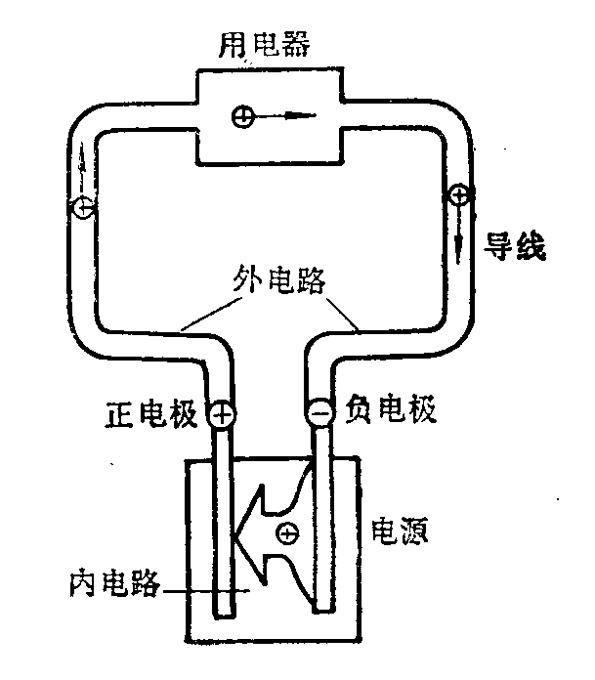
路端电压：
断路：
放电：
充电：
例：20A充电，U1＝2.30V；12A放电,U2=1.98V,求电动势，内阻。

Slide 31
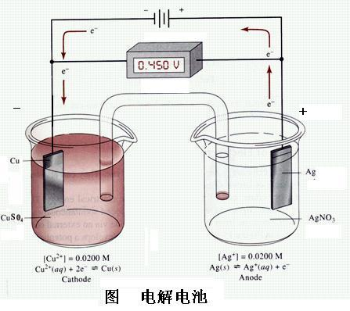
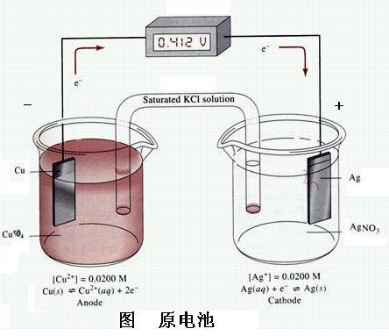
一、化学电池 chemical cell
电极：将金属放入对应的溶液后所组成的系统。
化学电池：由两支电极构成的系统；化学能与电能的转换装置；
电化学分析法中涉及到两类化学电池：
原电池：自发地将化学能转变成电能；
电解电池：由外电源提供电能，使电流通过电极，在电极上发生电极反应的装置。
电池工作时，电流必须在电池内部和外部流过，构成回路。
溶液中的电流：正、负离子的移动。

Slide 32
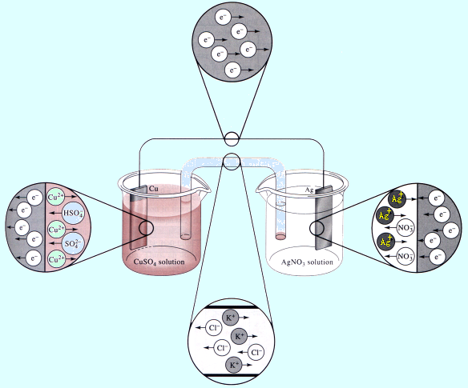
盐桥

Slide 33
原电池
阳极：发生氧化反应的电极（负极）；
阴极：发生还原反应的电极（正极）；
阳极≠正极
阴极≠负极
电极电位较高的为正极

Slide 34
1.平衡电极电位
可以将金属看成离子和自由电子构成。以锌-硫酸锌为例
当锌片与硫酸锌溶液接触时，金属锌中Zn²⁺的化学势大于溶液中Zn²⁺的化学势，则锌不断溶解到溶液中，而电子留在锌片上。结果：金属带负电，溶液带正电；形成双电层。
双电层的形成建立了相间的电位差；
电位差排斥Zn²⁺继续进入溶液；
金属表面的负电荷又吸引Zn²⁺ ；
达到动态平衡，相间平衡电位
——平衡电极电位。

Slide 35
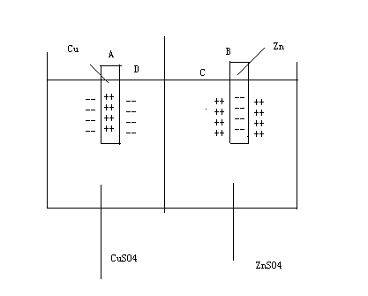
丹聂耳（Danill）原理
电极：Cu ,Zn
溶液: CuSO₄,ZnSO₄
导电离子:Cu²⁺,Zn²⁺,SO₄²⁻
U_{A}
U_{D}
U_{C}
U_{B}

Slide 36
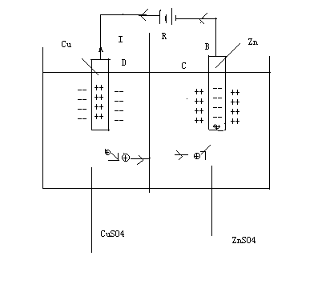
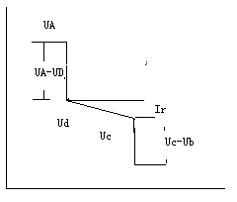
充电过程：
Cu:0.6V
放电过程：非静电力做正功，化学能转为电能，再通过用电器转换为其它形式的能量。
Zn:0.51V
稳恒电流电场：不随时间变化
电场能量：不随时间变化
电源供能
U_{A}
放电过程：
U_{C}
U_{D}
稳恒电流电场：电荷运动；导体中电场可不为零；自外界不断吸收能量同时放出能量
静电场：与外界没有能量交换
U_{B}
放电：“吸热”
充电：“放热”

Slide 37
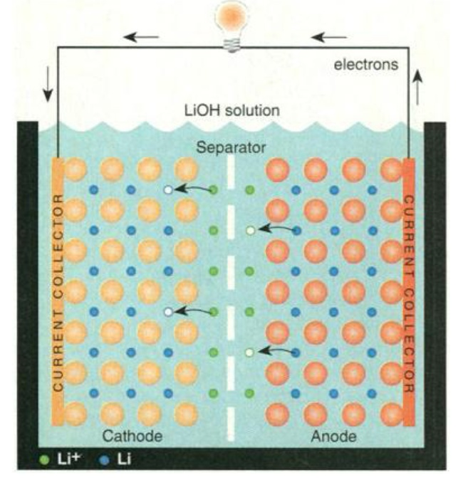
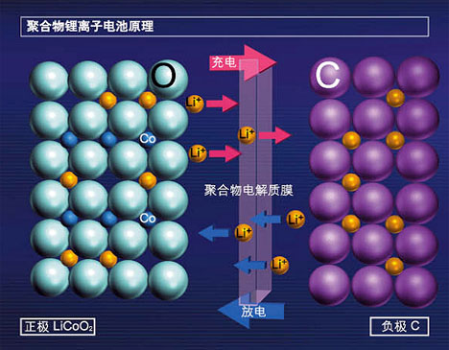
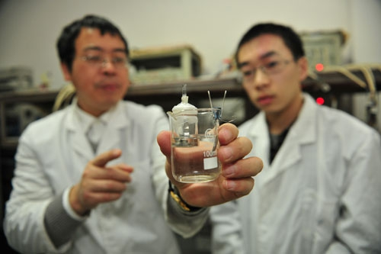
锂离子电池工作原理
商用聚合物
锂离子电池
水基锂离子电池
正极反应：放电时锂离子嵌入，充电时锂离子脱嵌
Charge
LiCoO₂
Li_{1-x}CoO₂+xLi⁺+xe⁻
Discharge
负极反应：放电时锂离子脱插，充电时锂离子插入
Charge
C+xLi⁺+xe⁻
CLi_{x}
Discharge
Charge
电池总反应：
LiCoO₂ + C
Li_{1-x}CoO₂+CLi_{x}
Discharge
Wang et al. Nat. Sci. Report. 2013,3,1401
Notes:
目前商用锂电池原理如左上图，正极材料为LiCO2,负极材料为C,隔膜一般采用聚丙烯微孔膜，电解液一般为碳酸乙烯酯，碳酸二乙酯和六氟磷酸锂。其中电解液对空气和水分要求较高，而且有机物有毒，还易燃，容易发生爆炸，同时六氟磷酸锂价格昂贵。目前正在研究采用水基来取代有机电解液，右上图示水机锂电池工作原理，右下图是复旦大学最新研究的水机锂电池示意图，据nature子刊报道，其电池能量密度大于220瓦时/公斤，采用该体系水机电池的电动汽车，一次充电可以行使400KM,远大于目前市场上电动汽车行使距离150-180KM距离。不过水相锂电池目前的主要问题是水的电化学稳定窗口窄，易发生析氢析氧现象，寻找合适的电极材料等。

Slide 38
温差电现象
Fe
热接头
冷接头
I
1.温差电动势：两种金属接成一个回路若两个接头处的温度不同则回路中形成温差电动势。
I
Cu
2. 温差电动势产生的原因：
1）在同种金属中温差形成自由电子的热扩散（汤姆孙[Thomon]电动势）
2）不同金属中由电子浓度不同在接头处产生与温度有关的扩散 （珀耳帖[Peltier]电动势）
UA
UB
UA
E
电势
A＋＋
－－B
UB
K
nA
>
nB

Slide 39

珀耳帖[Peltier]电动势
Bi
Sb
电流
水
冰
正功
吸热
非静电力
对电流做功
负功
放热
同一温度下闭合回路的总电动势＝？

Slide 40
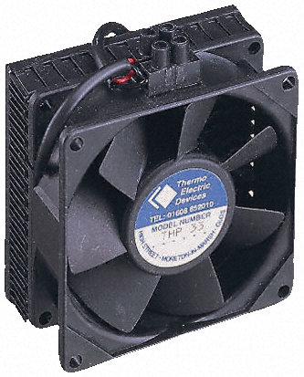
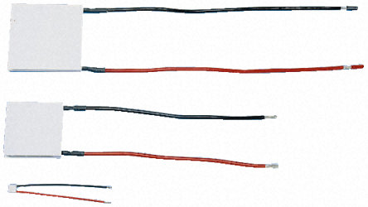

Slide 41
温差电现象
温差电动势的应用:
1）热电偶
电位差计
T₁
•
A
C
B
待测
（测ε）
优点：
▲热容小 灵敏度高(10⁻³ ⁰C)
▲可逐点测量 测小范围内温度变化
▲测温范围大（-200⁰C—2000⁰C）
▲便于自动控制
已知恒温
T₂
•
•
。
一般ε ∼mV/100 C
。
Bi—Sb ε ∼10 ⁻²V/100 C
（铋）
（锑）
塞贝克系数

Slide 42
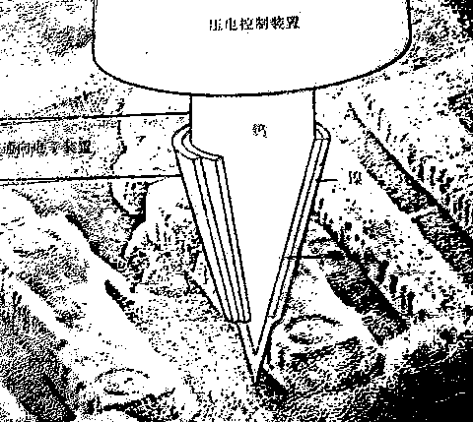
温差电现象
扫描热显微镜
压电控制装置
钨
通向电子装置
镍
绝缘体
芯片

Slide 43
温差电现象
扫描热显微镜简介
性能： 热探针针尖直径只有约30nm，可在数十纳米的尺度上，测出万分之一度的温度变化。
工作原理：通电流使探针加热并接近试样表面
针尖和被测表面距离↓ →针尖散热↑ →温度↓；
针尖和被测表面距离↑ →针尖散热↓ →温度↑
由此可反映出探针尖与试样表面间隙的大小。
当探针在试样表面上扫描时，就能测出试样表面的起伏状况。

Slide 44
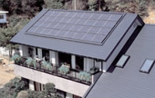
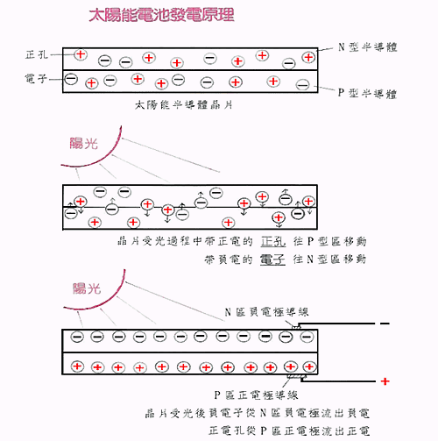
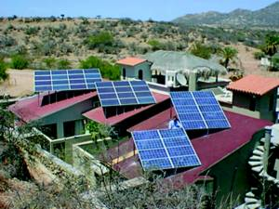
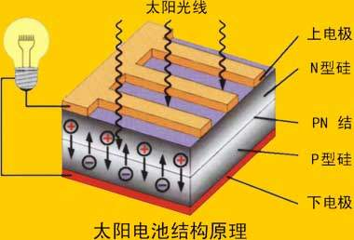
0.6V 5cm² 0.1A
Notes:
太阳能电池是通过光电效应或者光化学效应直接把光能转化成电能的装置。 以光电效应工作的薄膜式太阳能电池为主流，而以光化学效应工作的湿式太阳能电池则还处于萌芽阶段。太阳光照在半导体p-n结上，形成新的空穴-电子对，在p-n结电场的作用下，空穴由n区流向p区，电子由p区流向n区，接通电路后就形成电流。这就是光电效应太阳能电池的工作原 理。太阳能电池按结晶状态可分为结晶系薄膜式和非结晶系薄膜式(以下表示为a-)两大类，而前者又分为单结晶形和多结晶形。

Slide 45
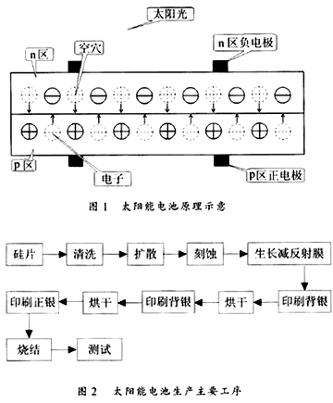
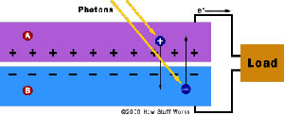
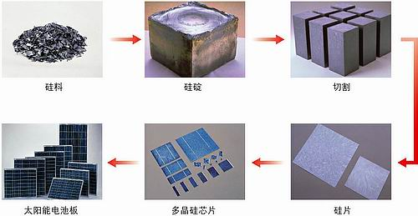

Slide 46
燃料电池
燃料电池是一种能够持续的通过发生在阳极和阴极的氧化还原反应将化学能转化为电能的能量转换装置。燃料电池与常规电池的区别在于，它工作时需要连续不断地向电池内输入燃料和氧化剂，只要持续供应，燃料电池就会不断提供电能。
根据工作温度:低温型、中温型和高温型三种。
根据电解质的种类：碱性燃料电池(AFC)、磷酸燃料电池(PAFC)、熔融碳酸盐燃料电池(MCFC)、固体氧化物燃料电池(SOFC)和聚合物离子膜燃料电池(PCMFC)。

Slide 47
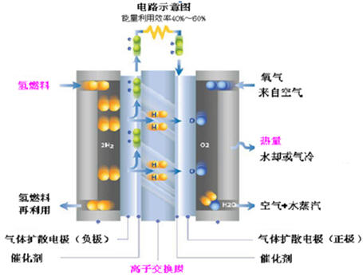
燃料电池的工作原理
燃料电池由阳极、阴极和离子导电的电解质构成
其工作原理与普通电化学电池类似，燃料在阳极氧化，氧化剂在阴极还原，电子从阳极通过负载流向阴极构成电回路，产生电流。

Slide 48
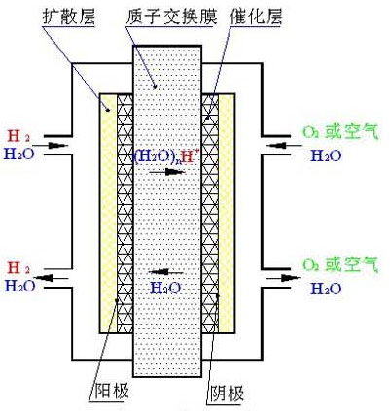
质子膜燃料电池

Slide 49
核能
放出α粒子（2e)
＋＋＋＋
:α粒子动能
电路中电流I与电阻无关，与放射源的强度有关

Slide 50
稳恒电路计算
直流电路的基本方程依据
元件最简单的联结方式为串联和并联；
简单电路：能够通过运用元件串、并联的计算法将电路化为一个单回路
复杂电路：不能将元件的联结方式归并为串、并联的电路

Slide 51
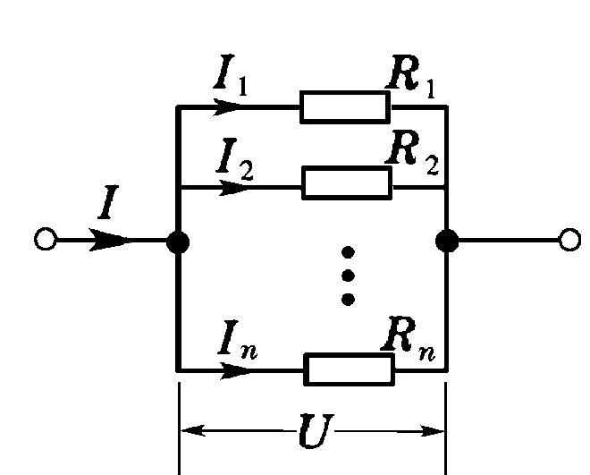
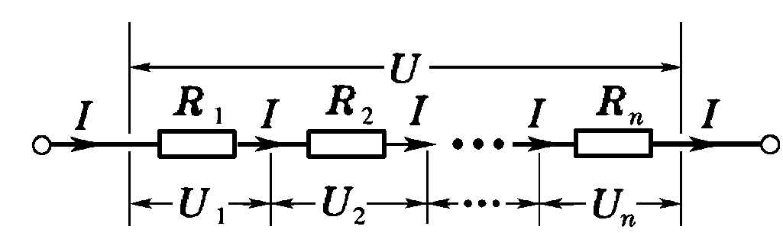
简单电路
高阻起主要作用
低阻起主要作用

Slide 52
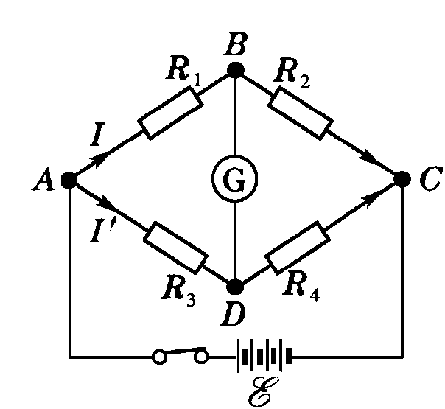
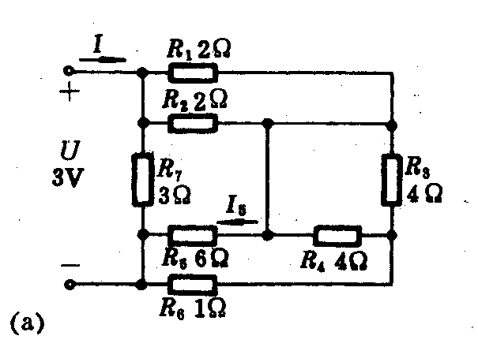
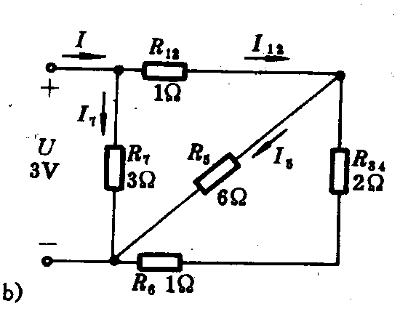
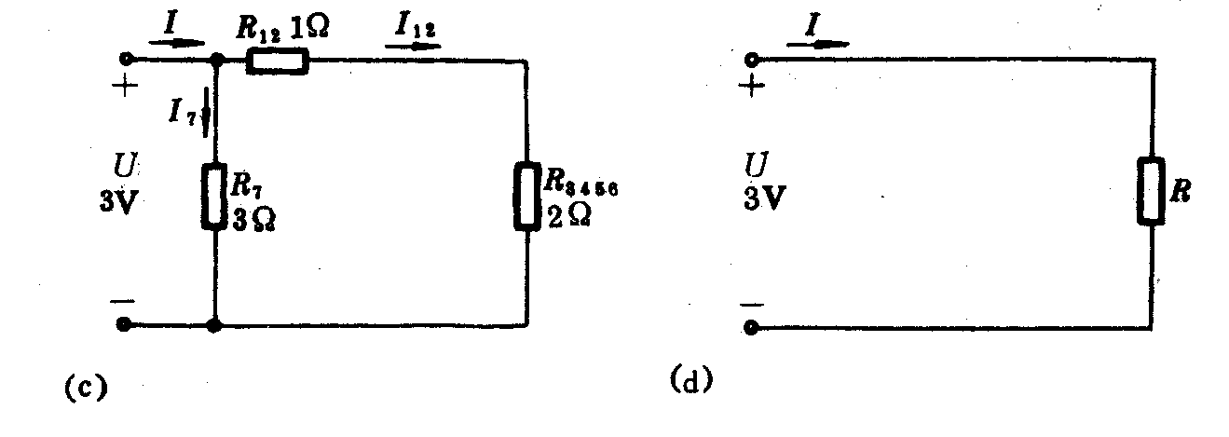
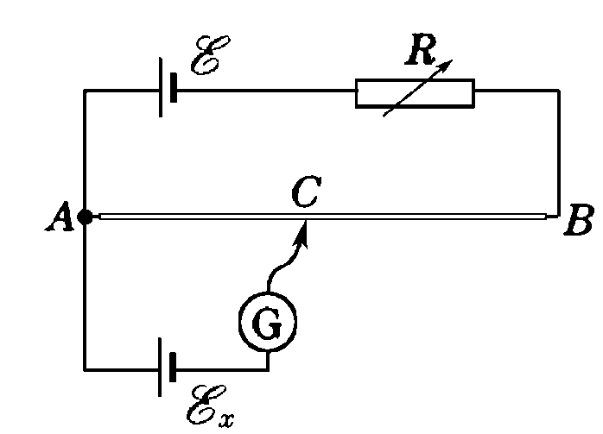
平衡电桥
等效——简单电路
电势差计——补偿电路

Slide 53
复杂电路
由多个电源和多个电阻复杂联接而成的电路，在一般情况下，这类电路不能用电阻串并联等效变换化简的电路
解复杂电路的方法：
基尔霍夫电路定律；
等效电源定理（即戴维南定理和诺顿定理)；
叠加定理；
等效变换等
其它解电路的方法可参看电工学教材。

Slide 54
复杂电路
I₂
I₁
基本概念
节点：三条或更多条支路的联接点
支路：电源和电阻串联而成的通路
回路：几条支路构成的闭合通路
A
I₃

Slide 55
电路的典型问题：
已知全部电源的电动势、内阻和全部负载电阻，求每一条支路的电流；
已知某些支路的电流，求某些电阻或电动势。
基尔霍夫电路定理给出了把这些物理量联系起来的完备方程组，从而普遍地解决了电路的计算问题。

Slide 56
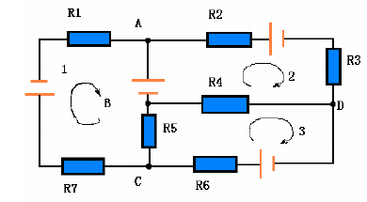
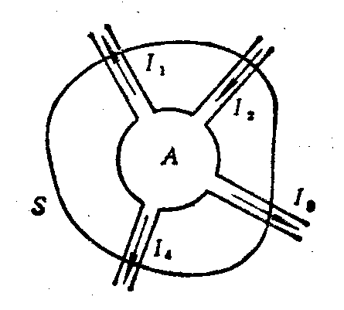
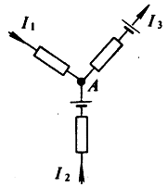
基尔霍夫第一定律
规定流向节点的电流为负，从节点流出的电流为正
汇于节点的各支路电流强度的代数和为零
若一个完整电路共有n个节点，则可以写出n-1个独立的节点方程——基尔霍夫第一方程组

Slide 57
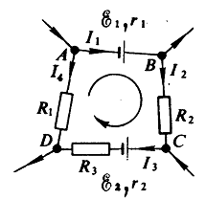
基尔霍夫第二定律
基尔霍夫第二方程组，又叫回路电压方程
沿回路环绕一周回到出发点，电势数值不变
写方程的约定
规定其绕行方向（可以任意规定）
标定一个电流方向
解出 I>0，——实际电流与标定一致
解出 I<0，——实际电流与标定相反
规定电势从高到低 电势降落为正，
电势从低到高 电势降落为负

Slide 58
电势降落正负的写法
纯电阻元件：若电流方向与绕行方向相同，电势降落为正，若电流方向与绕行方向相反，电势降落为负；
理想电源：当电动势的“方向”（由电源内部负极指向正极）与绕行方向相同时为负，反之为正；
实际电源有内阻，可以把一个电源看成一个没有内阻的理想电源和一个纯电阻串联，然后按电阻和理想电源的规定分别写出

Slide 59
独立方程的个数
若整个电路可以化为平面电路
所有的节点和支路都在一平面上而不存在支路相互跨越的情形——可以把电路看成一张网络
网孔的数目就是独立回路的数目
若整个电路不能化为平面网络
网孔的概念不再适用
独立回路个数的判据要依据图论中树图来建立
其结论是：对于一个有n个节点P 条支路的电路，共有 P-n+1个独立回路
节点电流方程 ＋回路电压方程构成完备方程组，可解，且解是唯一的，它原则上可解决任何直流电路问题

Slide 60
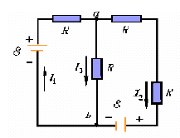

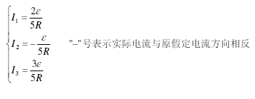

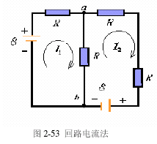


Slide 61
例题： 下图是一个电桥电路，其中G为检流计（内阻为R_{g}），求通过检流计的电流I_{g}与各臂阻值R₁、R₂、R₃、R₄的关系（电源内阻可忽略，ε为已知）。
B
G
C
A
D

Slide 62
解：标定各支路电流的方向如图，这里有I_{g}、I₁、I₂三个未知变量，我们相应的列出三个方程来：（所谓“桥”指的就是对角线BD）

Slide 63
整理后得到：
其中：

Slide 64
由此可知，当R₂R₃-R₁R₄=0时
即： 时，I_{g}=0，电桥平衡；反之，当电桥
平衡时，I_{g}=0，因此上式是电桥平衡的充要条件。
用平衡电桥测量电阻时，误差的来源主要有二：
（1）检流计不够灵敏带来的误差；
（2）其他电阻不够准确引起的误差。
因此，从误差的来源看，只要检流计和电阻选得合适，用这种方法测电阻可以有很高的准确度。

Slide 65
如果将平衡电桥中的待测电阻换成电阻型传感器，当外界条件(如温度、压力、形变等)改变时，传感器阻值会有相应变化，B、D两端电势不再相等，这时电桥处于非平衡状态。假设B、D之间有一负载电阻Rg，其输出电压。如果使R1、R2和R3保持不变，那么Rx变化时Ug也会发生变化。根据Ug与Rx的函数关系，通过检测桥路的非平衡电压Ug，能反映出桥臂电阻Rx的微小变化，测量外界物理量的变化，这就是非平衡电桥工作的基本原理。
非平衡电桥
设ABC半桥的电压降为
，输出电压为

Slide 66
例题：下图是电位差计的原理图，求待测电池的电动势ε_{X。}
R
C
G
B
.
A
G
(a)
(b)

Slide 67
[分析]：电位差计:准确测量电源电动势的仪器、电压、电流和电阻。
伏特计测量电源电动势：不准确。
准确测量方法：在没有任何电流通过该电源的情况下测定它的路端电压。
补偿法：当调节电动势ε₀的大小，使检流计的指针不偏转时，得ε_{X}=ε₀，这时，我们称电路达到平衡，知道了平衡状态下ε₀的大小，就可以测定ε_{x}

Slide 68
辅助回路：供电电源ε、制流电阻R和电阻AB所组成的回路。
U_{AC}：代替可调电动势ε₀。
补偿回路：Aε_{X}GC一段支路。G的指针不发生偏转，这时ε_{x}=U_{AC}=IR_{AC}, I表示流过滑线电阻AB的电流，通常叫做辅助回路的工作电流。
准确测定电动势ε_{x}：准确测定平衡时AC一段的电阻R_{AC}和辅助回路的工作电流I。

Slide 69
在实际的电位差计中，校准和测量采用的是同一个电路，如图（C）所示，图中ε_{S}是标准电池，它的电动势是很稳定的，而且准确地已知（镉汞电池的电动势是1.0186伏）。校准时K拨到位置“1”，测量时K拨到位置“2”。
校准时，即把标准电池接入补偿回路。把滑动接头C拔到对应于标准电池电动势熟知的位置上，观察检流计G的指针有无偏转。如果检流计G的指针有偏转，则表明这时工作电流I偏离标定值。
R
I1
I
C
A
B
I2
。
。
。
G
1
2
K
(c)

Slide 70
于是，调节制流电阻R,直到检流计G的指针没有偏转，即电流达到平衡。这时，工作电流准确地达到标定值，校准工作就完成了。
测量时，即把待测电源接入补偿回路。这时不应再动制流电阻R,而只需拨动滑动接头C，找到平衡位置，就可以从仪器的面板上直接读出待测电动势的数值。
总结上面所说，使用电位差计时，总是先校准后测量，不论校准或测量，所根据的都是同样的补偿原理。
用电位差计测量电源电动势，要求标准电阻的阻值和标准电池的电动势都很准确，如果再选用高灵敏度的检流计，那么测量结果就可以有很高的准确度。

Slide 71
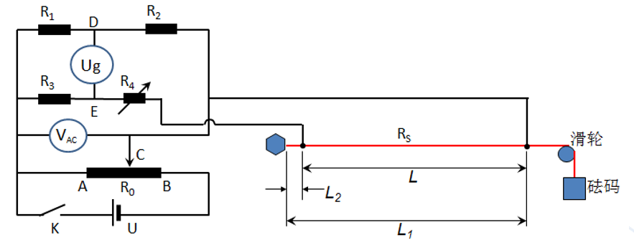
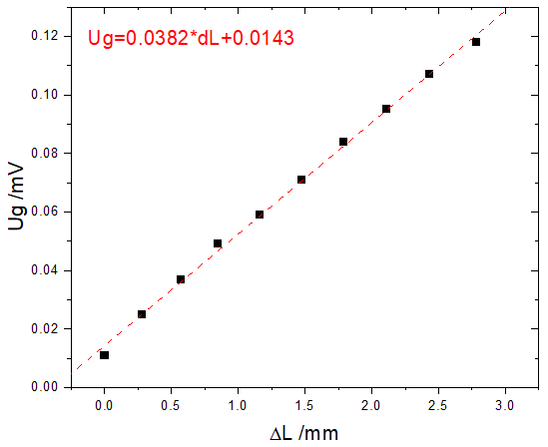
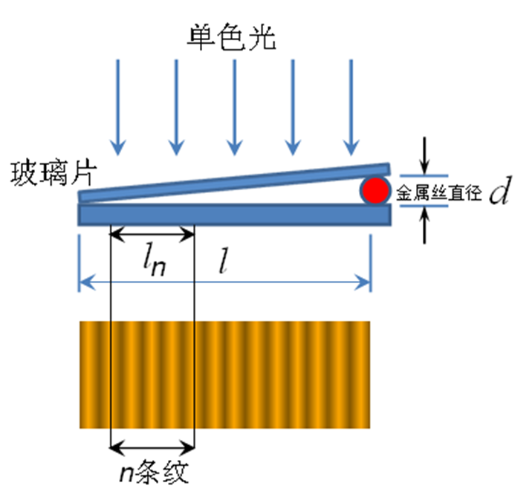
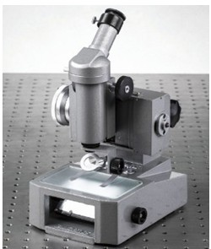





杨氏模量和泊松比-非平衡电桥的电学测量
将金属丝作为非平衡电桥的一支桥臂电阻！
$$U_{g}∼∆L$$
干涉法测量金属丝直径
$$d=\frac{n⋅l⋅λ}{2l_{n}}$$
桥电压：
金属丝泊松比：$μ$
$$U_{g}$$
平衡时金属丝电阻：R_{s}
金属丝伸长量：
$$ΔL$$
干涉法测金属丝直径——光学
钠黄光双线对干涉条纹的影响——光学
金属丝焊点对温度敏感——热学
非平衡电桥法测电阻及其变化——电学
拉伸法测金属丝杨氏模量、泊松比——力学
度数显微镜测
量金属丝伸长量

Slide 72
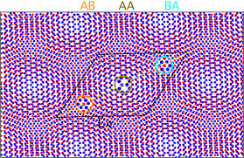
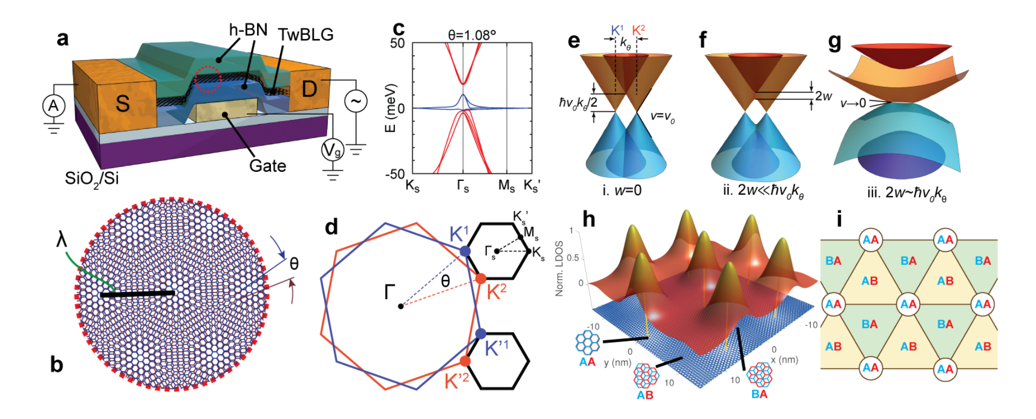
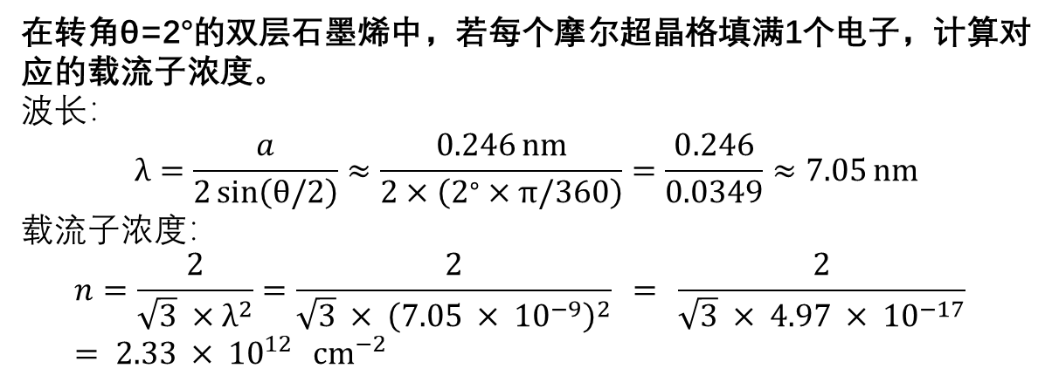
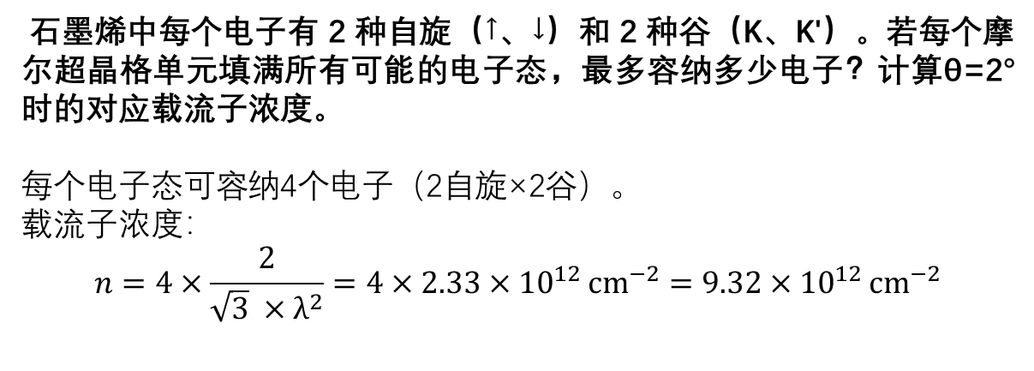
在转角θ=2°的双层石墨烯中，若每个摩尔超晶格填满1个电子，计算对应的载流子浓度。
波长：
$$λ=\frac{a}{2\sin\left(θ/2\right)}≈\frac{0.246 \text{nm}}{2×\left(2^{∘}×π/360\right)}=\frac{0.246}{0.0349}≈7.05 \text{nm}$$
载流子浓度：
$$n=\frac{2}{\sqrt{3}{ ×λ}^{2}}=\frac{2}{\sqrt{3} × {\left(7.05 × {10}^{−9}\right)}^{2}} = \frac{2}{\sqrt{3} × 4.97 × {10}^{−17}} = 2.33 × {10}^{12} {\text{cm}}^{−2}$$
石墨烯中每个电子有 2 种自旋（↑、↓）和 2 种谷（K、K'）。若每个摩尔超晶格单元填满所有可能的电子态，最多容纳多少电子？计算θ=2°时的对应载流子浓度。
每个电子态可容纳4个电子（2自旋×2谷）。
载流子浓度：
$$n=4×\frac{2}{\sqrt{3}{ ×λ}^{2}}=4×2.33×{10}^{12} {\text{cm}}^{−2}=9.32×{10}^{12} {\text{cm}}^{−2}$$

Slide 73
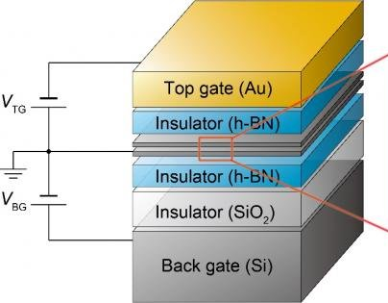
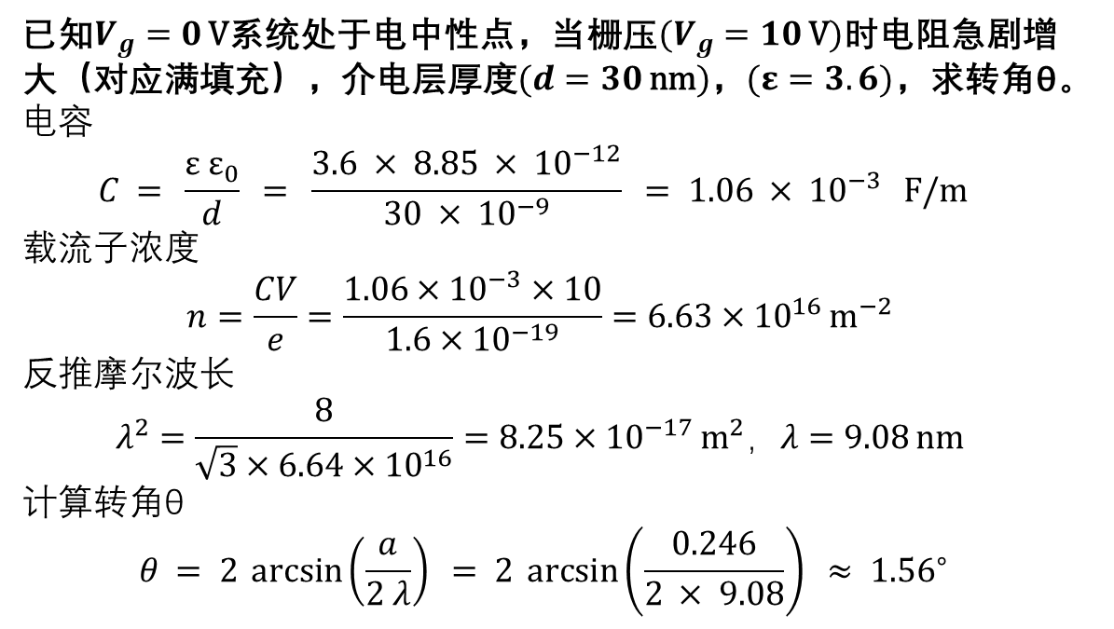
已知$V_{g}=0 \text{V}$系统处于电中性点，当栅压$(V_{g}=10 \text{V})$时电阻急剧增大（对应满填充），介电层厚度$(d=30 \text{nm})$，$(ε=3.6)$，求转角θ。
电容
$$C = \frac{ε ε_{0}}{d} = \frac{3.6 × 8.85 × {10}^{−12}}{30 × {10}^{−9}} = 1.06 × {10}^{−3} {\text{F}\text{/}\text{m}}^{ }$$
载流子浓度
$$n=\frac{CV}{e}=\frac{1.06×{10}^{−3}×10}{1.6×{10}^{−19}}=6.63×{10}^{16} {\text{m}}^{−2}$$
反推摩尔波长
$$λ^{2}=\frac{8}{\sqrt{3}×6.64×{10}^{16}}=8.25×{10}^{−17} {\text{m}}^{2}，λ=9.08 \text{nm}$$
计算转角θ
$$θ = 2 \arcsin\left(\frac{a}{2 λ}\right) = 2 \arcsin\left(\frac{0.246}{2 × 9.08}\right) ≈ {1.56}^{∘}$$

Slide 74
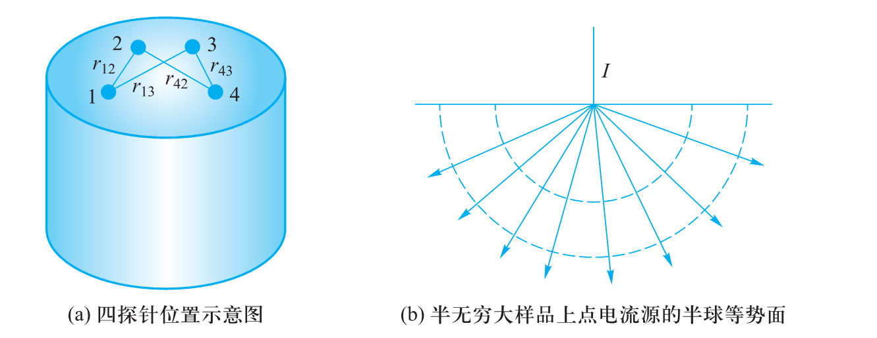
四探针法测电阻率
图1 四探针法测电阻率

Slide 75
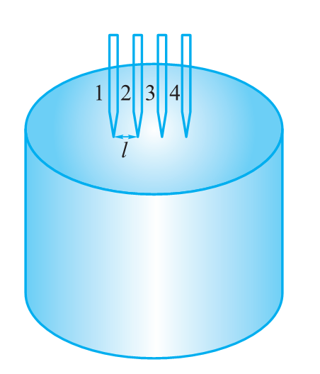
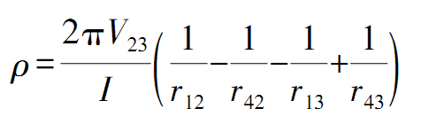
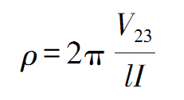

电阻率为ρ，样品电流为I，V23为2、3两点电势差，只要测出流过1、4探针的电流I和2、3探针间的电势差，以及四根探针之间的距离，就可以求出样品电阻率。
当间距相等，为$l$时，可以简化为下式：
图2 直线型四探针示意图

Slide 76
实际测量中根据样品特性需要注意以下几点：
若样品较小，不满足（8）式的要求，需要对公式进行修正，具体可以查询修正列表。
测试电流I选择要适当，电流太小，检测电压有困难；电流太大会由于非平衡载流子注入或发热引起电阻率降低。
半导体材料的电阻率随温度变化很灵敏，必须在样品达到热平衡的情况下进行测试，并记录测试温度。
对于高阻半导体样品，光电导效应和探针与半导体形成M-S肖特基接触的光生伏特效应可能严重地影响电阻率测试结果，因此对于高阻样品，测试时应注意避免光照。
对于热电材料，为了避免温差电动势对测量的影响，一般采用交流双探针法测量电阻率。

Slide 77





2. 范德堡法测电学性质
上式为电阻率计算公式，为了简化测量和计算，常常要求待测薄膜为正方形，这是因为正方形材料的四个顶点从几何上是等效的，因此可知电阻值$R_{AB,CD}$和$R_{BC,DA}$在理论上也应该是相等的。查表可知，当它们相等时，f=1。因此，最终电阻率公式可以简化成如下式
图3 范德堡法测试电阻示意图
这种方法要求薄膜样品厚度均匀，电阻率均匀，表面无孔洞，是连续的。此外A、B、C、D四个接触点要尽可能小（至少比样品面积小一个量级），并且这四个点必须位于薄膜的边缘。

Slide 78
静电能
1、点电荷组的静电能：
A.互能和，B.互能与自能和，C.与移动次序有关，D.与移动次序无关
2、电荷连续分布带电体的静电能：
A.电荷元体积趋于0时自能也为0，B.电荷元体积趋于0时自能不为0，C.带电体的互能不为0，D.带电体的自能不为0，E.静电能等于自能与互能的和，F.静电能等于互能
3、电荷连续分布带电面的静电能：
A.电荷元面积趋于0时自能也为0，B.电荷元面积趋于0时自能不为0，C.带电面的互能不为0，D.带电面的自能不为0，E.静电能等于自能与互能的和，F.静电能等于互能
4、电荷连续分布带电线的静电能：
A.线电荷元长度趋于0时自能也为0，B.电荷元长度趋于0时自能不为0，C.带电线的互能不为0，D.带电线的自能不为0，E.静电能等于自能与互能的和，F.静电能等于互能，G.考虑自能时不能用点、线电荷模型
5、介质中静电能：
A.总电荷密度等于自由电荷密度与极化电荷密度和，B.宏观静电能是建立宏观电荷分布过程中系统所储存的能量，C.宏观静电能是建立宏观电荷分布过程中外界所做的功，D.系统静电能等于宏观静电能与极化能的和

Slide 79
静电能
6、极化能：
A.外界在极化过程所做的功，B.外界建立的电场克服极化过程中分子内与分子间相互作用做功，C.通过极化功转换到介质的能量和为极化能
7、电荷体系在外场中的静电能：
A.等于QU，B.是互能，C.是互能与自能和，D.电荷分布固定其自能不变
8、电场的能量：
A.静电能只储存在电荷上，B.有电场没电荷的空间静电能为0，C.电荷的相互作用是通过电场传递，D.电场具有能量
9、电场的能量密度：
A.等于D.E/2, B.不考虑极化能，C.计入极化能，D.极化能量密度为P.E/2

Slide 80
静电能
10、非线性有损介质的电滞损耗：
A.因电滞现象而消耗的能量，B.电滞回线所围的面积，C.电滞损耗对应的功改变电场，D.电滞损耗对应的功不改变电场，E.电滞损耗对应的功改变极化状态，F.电滞损耗对应的功不改变极化状态，G.电滞损耗对应的功使介质发热
11、铁电体：
A.是线性无损介质，B.是非线性有损介质，C.极化系数与电场无关，D.极化系数与电场有关，E.有压电效应
12、Q均匀分布在带电球体内，计算其静电能要用下列方法：
A.电容储能法，B.带电体的互能公式，C.带电体的自能公式，D.能量密度对空间积分

Slide 81
稳恒电路
1、稳恒电路中的导体：
A.处于静电平衡，B.导体内有电荷，C.导体内没有电荷，D.导体的界面上有电荷，E.导体内没有电场，F.导体内电荷分布稳定，G.电荷守恒，H. 导体内有电场且与表面平行
2、稳恒电流：
A.电流不随时间变化，B.电流密度矢量不随时间变化，C.闭合电路，D.绕回路一周，电势改变量为零，E.电路中有电势降落路段，也有电势上升路段
3、电源：
A.放电吸热，B.放电放热，C.充电放热，D.充电吸热，E. 有非静电场
4、常见电源：
A.丹聂耳电池，B.太阳能电池，C.温差电动势，D.珀耳帖电动势，E.核能电池，F.燃料电池， G.充满电的电容器
5.热电偶测温：
A.利用温差电动势， B.利用珀耳帖电动势，C.仅要一种金属， D.仅要两种金属
6.电源提供稳定的电动势，原因：
A.非静电力从负极经电源内部移动正电荷到正极， B.电极附件产生电偶层平衡非静电力，C.外电路做功消耗能量

Slide 82
基尔霍夫方程组
I、U正负问题：
I>0,实际电流与标定电流一致
I<0,实际电流与标定电流相反
U>0,沿标定方向看去电位下降
U<0,沿标定方向看去电位上升

Slide 83
电学
衣服带静电
单粒子反转
闪电(雷云的静电能、云间闪放电距离)
破坏力、利用
人体中电学
心电图、起搏器
神经系统的传递
压电效应
压阻效应
油滴实验与电荷量子化
场发射电子显微镜(透射、扫描)
拯救空气____静电除尘(PM2.5，PM10)
静电复印技术___分辨率、色彩、速度

Slide 84
温差电现象
半导体制冷
超导体、等离子体
极光
单电子器件中的电阻、电流
磨擦起电(材料、环境、电性)
超级电容器
电动汽车
非接触充电
天体中的电学
其它生活中的电磁学相关问题

Slide 85




无限电阻网络求解

Slide 86




富勒烯系列球

